Slide 1
Математика
1 клас

Slide 2
Об'єднання предметів у групи за певною ознакою. Лічба предметів
Урок 2

Slide 3
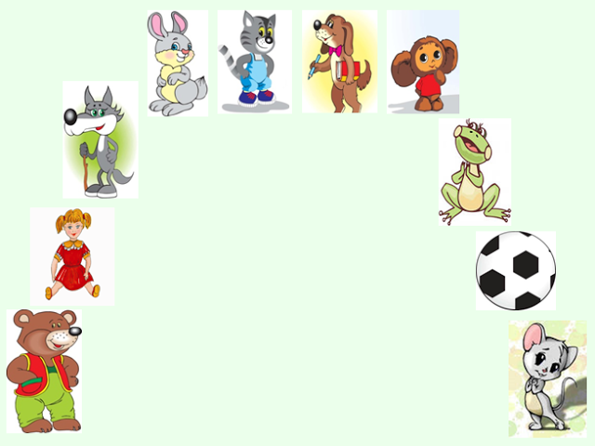
Актуалізація знань
4
5
6
7
3
8
2
Назвіть звірят по черзі від номера один до номера 10.
Зайчик має номер ….
Номер 7 має …
9
1
10

Slide 4
Які предмети можна з'їсти, а які – ні?

Slide 5
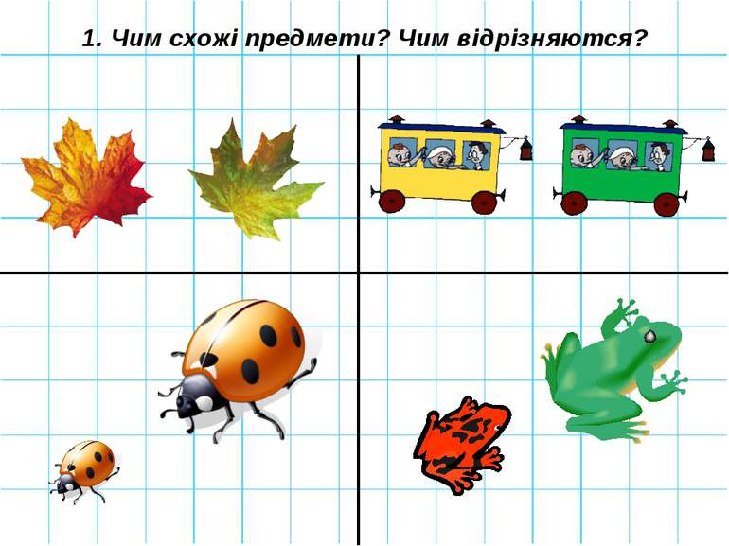

Slide 6

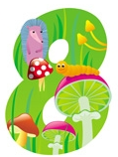

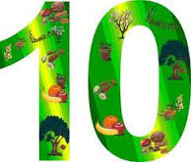
Лічимо разом

Slide 7
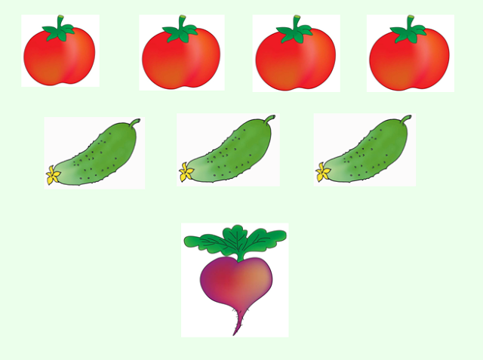
Скільки всього помідорів?

Slide 8
Скільки всього огірків?

Slide 9
Скільки бурячків?

Slide 10
Скільки всього овочів?

Slide 11



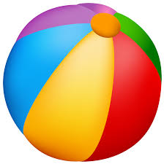
Порівняння предметів за величиною

Slide 12
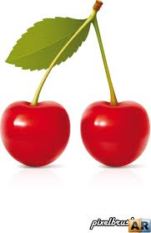
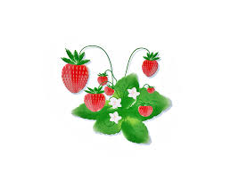
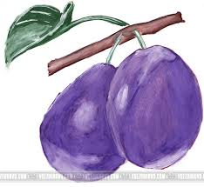
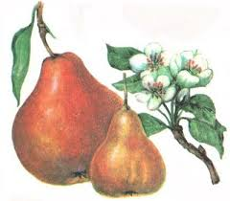

Порівняння предметів за величиною

Slide 13
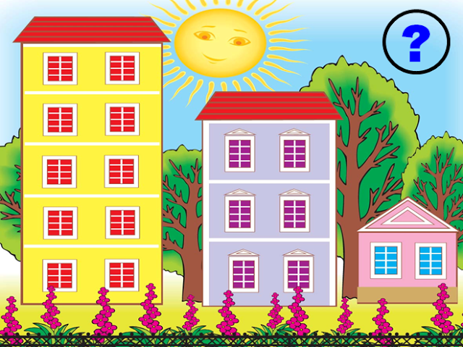
Порівняйте будиночки за висотою

Slide 14
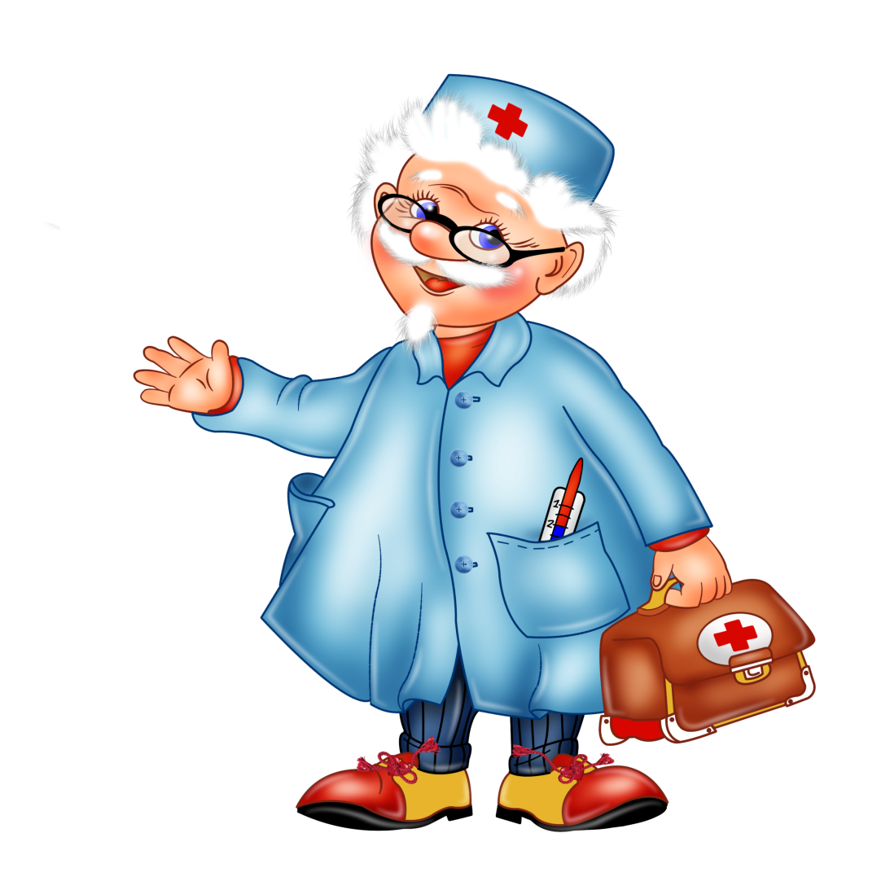
Весела лічба
Добрий лікар Айболить
Склавши руки не сидить.
Черга вже на лікування:
«Я за вами», «Хто останній?»
Всі приходять — два шпаки,
Три корови, два вовки,
І ведмідь, і черв’ячок,
І поранений жучок.
Добрий лікар Айболить
Хворих вилікує вмить.
— Скільки тварин прийшло лікуватися до лікаря? Назвіть їх.
— Хто прийшов першим? Хто — останнім?

Slide 15

Гра «Скільки пелюсток?»
Скільки пелюсток, якщо рахувати від пелюстки 1?
А якщо мітка 1 на іншій пелюстці?
Пелюстки зникають, полічіть скільки залишається
1
1
10. А у кого вийшло менше? Чому?
Наступного разу будьте уважнішими

Slide 16

Веселі задачі від мудрої сови

Slide 17
Весела задача від мудрої сови
Півень залетів на тин,
А там півник ще один.
Скільки півників усіх?
Полічить-но швидше їх.

Slide 18
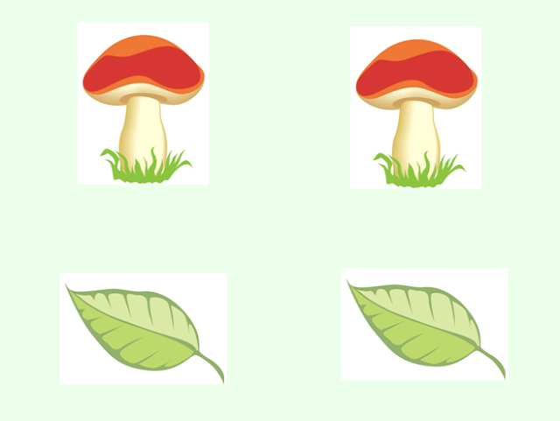
Весела задача від мудрої сови
Ось листок і грибок,
Ще листок і грибок.
Скільки є усіх листків?
Скільки всього є грибів?

Slide 19
Фізкультхвилинка

Slide 20
Хто де знаходиться?
Об'єднай тварин у групи за якоюсь ознакою
Зробіть це по іншому
Хто де знаходиться?
Хто вгорі?
Хто — на щоглі?
Хто — на вітрильнику?
Хто — на березі?
Хто — над морем?

Slide 21
Хто і де знаходиться? Полічи
Хто: коник, кіт, корова, сіре козеня, руде козеня, поросятко, собака, півник
Де: за деревом, на хатині, у вікні, у буді, за копною сіна, за кущем, на стежці
У яку гру грають тварини? Хто де заховався? Кого ви бачите? Скільки всього тварин? Кого знайшло козенятко? Скільки тварин ще йому треба знайти?

Slide 22
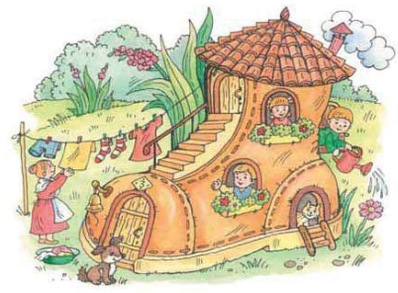
Хто і де знаходиться? Полічи
Хто живе у цьому чудовому будиночку? Скільки їх?
Об’єднайте мешканців у групи за певною ознакою. (Люди, тварини, дівчатка, хлопчики, дорослі, діти)
Скільки одягу випрасувала мама? Скільки сходів у будиночку? Скільки сходинок на кожному з них? Скільки дверей? Скільки вікон?

Slide 23
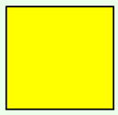

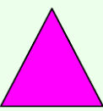
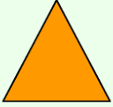
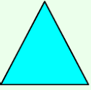


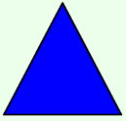
Набір геометричних фігур
Які фігури зображено?
Чи однакова їх кількість?
Яких фігур більше?

Slide 24

? Чого більше? На скільки більше? Чого менше? На скільки?

Slide 25
Порівняння предметів
Чи однакова кількість у кожній групі предметів?

Slide 26
Порівняйте кількість предметів
Чи однакова кількість у кожній групі предметів?

Slide 27
Чи для кожного зайчика є капустина?

Slide 28
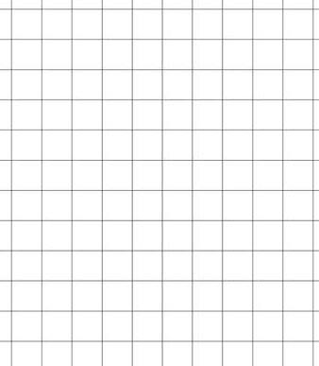
Графічний диктант
2 клітинки вгору,
2 праворуч,
1 вниз,
2 ліворуч.
Вийде прапорець.

Slide 29
Рефлексія
На уроці ми вчилися порівнювати предмети, рахувати, спробували трошки писати.
Що сподобалося на уроці?

